Slide 1
Die Wheatstonsche Messbrücke

Slide 2
Überblick der Inhalte
Allgemeines
Aufbau und elektrotechnische Grundlagen
Herleitung der Formel zur Berechnung der Brückenspannung
Ausschlagverfahren und Abgleichverfahren
Beispiel
Programmvorstellung

Slide 3
Allgemeines
Dient zur Messung von elektrischen Widerständen und kleinen Widerstandsveränderungen
Wurde 1822 von Samuel Hunter Christie erfunden
Ist benannt nach Charles Wheatstone
Besteht aus vier Widerständen, welche ringförmig angeordnet werden
Dazu kommt eine Spannungsquelle und ein Spannungsmessgerät

Slide 4
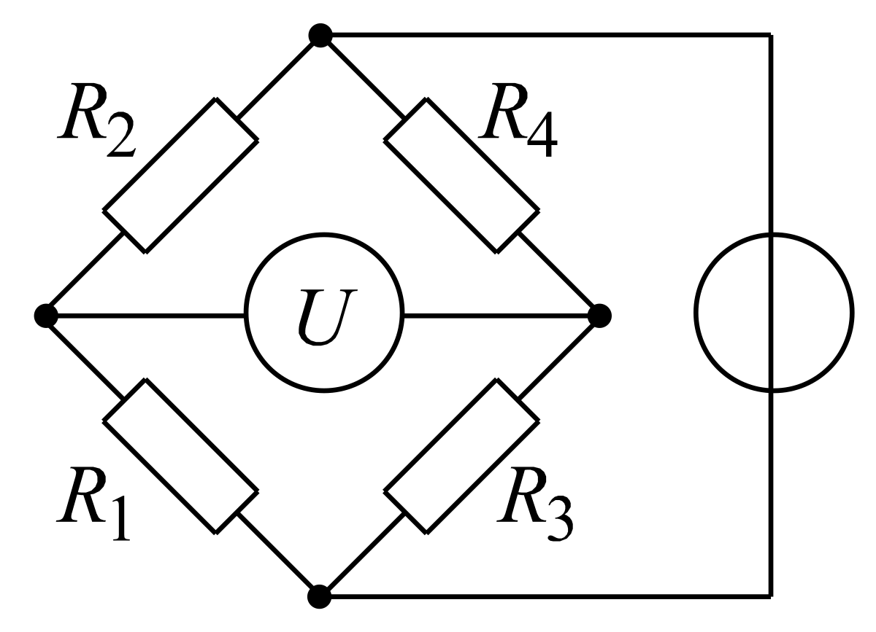
Aufbau

Slide 5
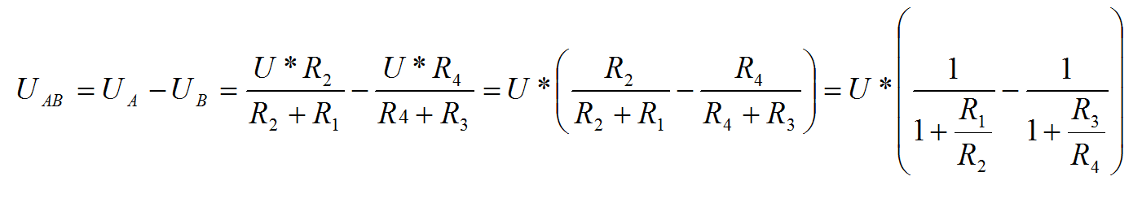
Herleitung der Formel zur Berechnung der Brückenspannung

Slide 6
Ausschlagverfahren
Aufnahme kleiner Widerstandsänderungen aus dem abgeglichenen Zustand heraus
Proportionalität der Brückenspannung zur Widerstandsänderung für relativ kleine Änderungen
Maximale Empfindlichkeit bei einer symmetrischen Brücke
Technisch relevant als z.B Widerstandsthermometer, Druckmessgerät

Slide 7
Abgleichverfahren
Gleichheit des Verhältnisses der Einzelwiderstände der Spannungsteiler, falls Brücke abgeglichen
Berechnung des 4. Widerstands möglich, wenn die 3 anderen bekannt sind
Technisch nichtmehr relevant (Ablösung durch digitale Messgeräte, relativ hoher Fehler bei Messung kleiner Widerstände)

Slide 8
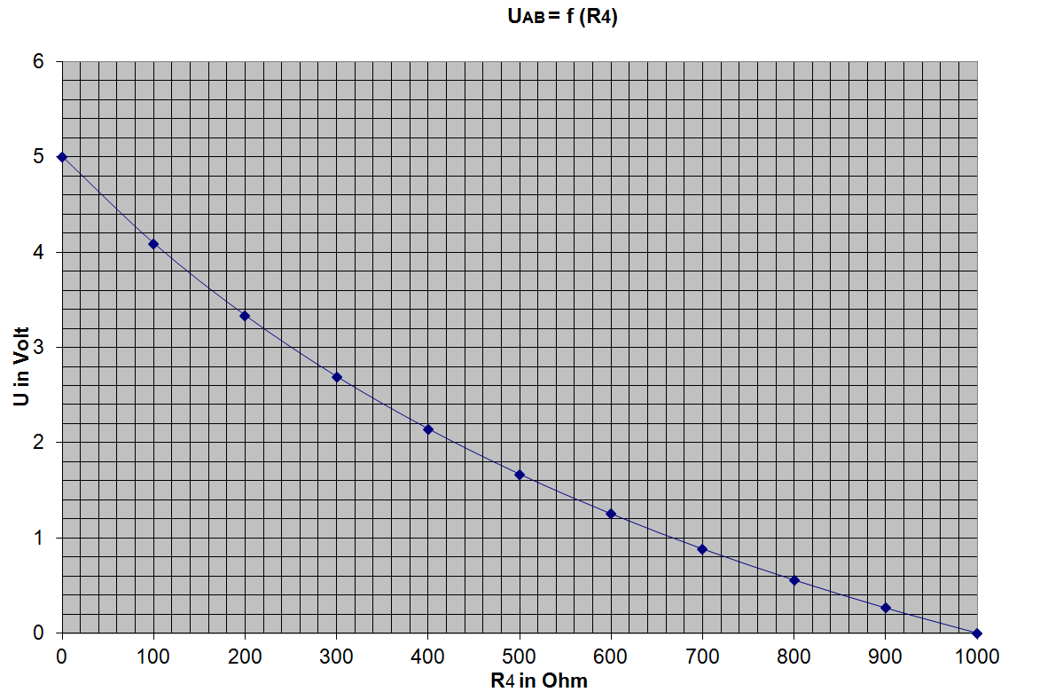
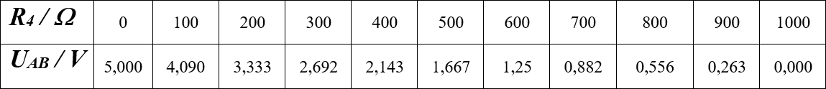
Beispiel

Slide 9
Fragen
„Wenn du eine weise Antwort verlangst, musst du vernünftig fragen.“
– Johann-Wolfgang von Goethe

